Slide 1
Algoritmo Genetico no Diagnostico de Cancer de Mama em Mulheres
Tech Challenge Fase 2 | Machine Learning, otimizacao genetica e explicabilidade com LLM

Slide 2
Problema e Objetivo
Apoio ao diagnostico de cancer de mama em mulheres com foco em sensibilidade.
Comparar um modelo baseline com modelos otimizados por Algoritmo Genetico.
Gerar explicacoes em linguagem natural para profissionais de saude.

Slide 3
Dataset Utilizado
Breast Cancer Wisconsin Diagnostic, embarcado no scikit-learn.
569 amostras e classificacao binaria.
No projeto: 1 = maligno e 0 = benigno, para alinhar o recall ao risco clinico.

Slide 4
Arquitetura da Solucao
Modulos separados: config, data, evaluation, experiments, api, genetic_algorithm, llm, models, ui e visualization.
Pontos de entrada: main.py, run_genetic_optimization.py, app.py e api.py.
Saidas: JSON, JSONL, graficos, modelo exportado, logs e interface web em Streamlit.

Slide 5
Algoritmo Genetico
Representacao genetica dos hiperparametros do RandomForestClassifier.
Populacao inicial aleatoria, selecao por torneio e roleta, crossover uniforme e mutacao por gene.
Fitness com foco em recall: 55% recall, 25% especificidade e 20% F1-score.

Slide 6
Experimentos
Configuracoes testadas
Exp. 1: populacao 6, 3 geracoes, mutacao 0,10.
Exp. 2: populacao 8, 4 geracoes, mutacao 0,15.
Exp. 3: populacao 10, 5 geracoes, mutacao 0,20 e selecao por roleta.
Camadas adicionais
Script dedicado para otimização genetica.
Graficos automaticos de convergencia e comparacao.
Interface web, API separada, logging e modo Docker.

Slide 7
Resultados do Baseline
Validacao cruzada
Recall: 92.86%
Especificidade: 98.61%
F1-score: 95.12%
ROC AUC: 99.70%
Conjunto de teste
Recall: 92.86%
Especificidade: 98.61%
F1-score: 95.12%
Acuracia: 96.49%

Slide 8
Melhores Configuracoes do AG
Experimento 1
n_estimators = 120
max_depth = 5
min_samples_split = 10
min_samples_leaf = 4
Experimento 2
n_estimators = 120
max_depth = 10
min_samples_split = 6
min_samples_leaf = 2
F1 teste = 96.30%

Slide 9
Hiperparametros Otimizados
Experimento 2
n_estimators = 120
max_depth = 10
min_samples_split = 6
min_samples_leaf = 2
max_features = sqrt
Leitura tecnica
Melhor equilibrio no teste.
Recall = 92.86%
Especificidade = 100.00%
F1-score = 96.30%

Slide 10
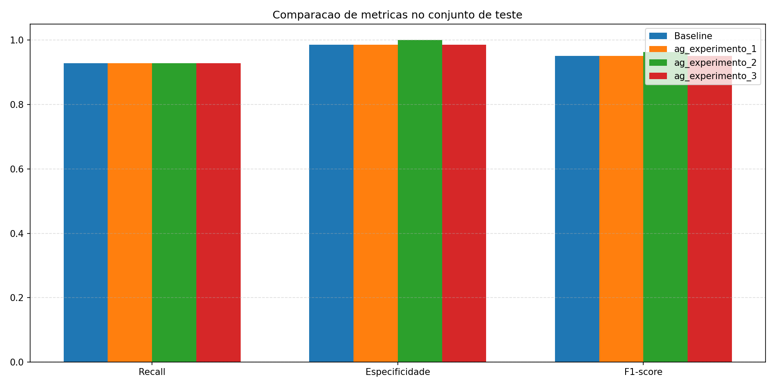
Comparacao Baseline x AG
Comparacao de recall, especificidade e F1-score no conjunto de teste.

Slide 11
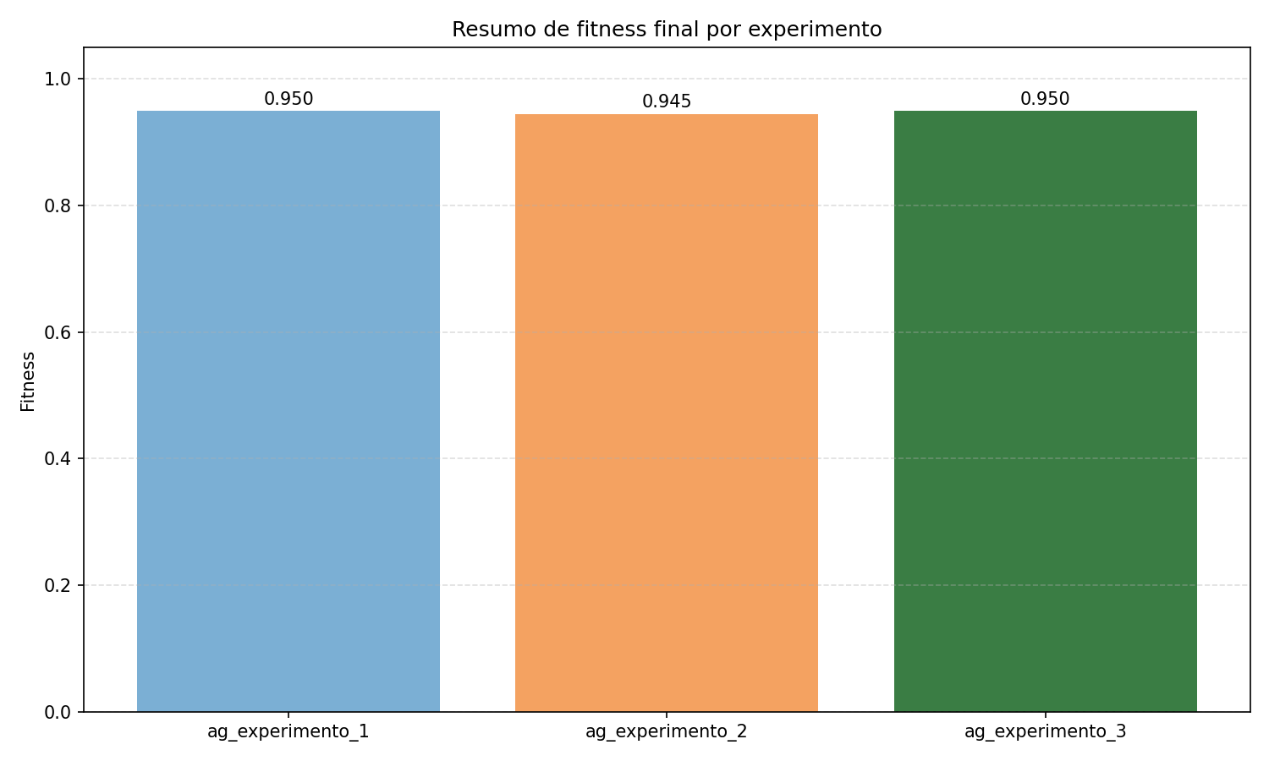
Resumo dos Experimentos
Fitness final dos tres experimentos geneticos executados.

Slide 12
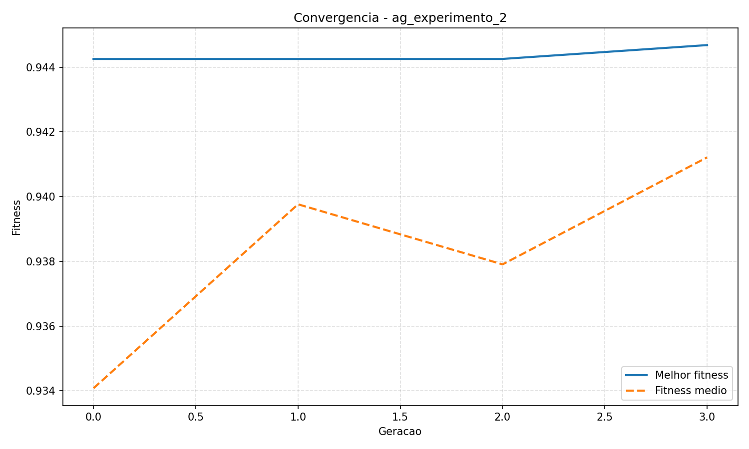
Convergencia do AG
Evolucao do fitness no experimento com melhor equilibrio no conjunto de teste.

Slide 13
LLM e Explicabilidade
Camada desacoplada com suporte a mock e endpoint HTTP.
Explicacoes com classificacao, probabilidade, cautela clinica e aviso de nao substituicao da avaliacao medica.
Persistencia automatica das respostas em JSONL.

Slide 14
Interface Web
Aplicacao em Streamlit com visualizacao de metricas, graficos e monitoramento.
Upload opcional de CSV, simulacao de predicao e comparacao entre baseline e AG.
Geracao on-demand de explicacao textual e historico das respostas da LLM.

Slide 15
API, Logging e Nuvem
API FastAPI preparada para a Fase 3 com endpoints de health, dataset, baseline, optimize e predict.
Logging em arquivo com treinamento, AG por geracao, LLM e monitoramento em artifacts/logs/aplicacao.log.
Docker, docker-compose e Terraform inicial para execucao containerizada e evolucao em nuvem.

Slide 16
Testes e Preparacao Futura
Cobertura para nucleo, integracao, visualizacao, API e helpers de UI.
Base modular pronta para servicos desacoplados e execucao em background.
Projeto preparado para evolucao assincrona e operacional da Fase 3.

Slide 17
Conclusoes
O baseline ja apresentou desempenho forte e reproduzivel.
O AG encontrou configuracoes competitivas, com destaque para melhora de especificidade e F1 no experimento 2.
O projeto entrega pipeline completo, testado, documentado e alinhado ao contexto de saude da mulher.

